Slide 1

「지능화 파일럿 프로젝트」프로젝트 설계
(프로젝트명) BOLT 형상별 피로 한계 비교 시험 D.B.구축
2021. 11. 03
2020254001
전 일 우

Slide 2
연구 목표
세부일정
연구 목표
① 피로 시험 D.B.을 통한 피로 한계 예측.
② 피로 시험 한계 예측으로 제품 개발 시 피로 한계 고객사 제안.
평가지표
- 피로 시험 확인 위한 TEST 일정 단축
항목 | 단위 | 현재수준 | 개발목표치 | 비 고
시험 일정 | 일 | 3일 | 0일

Slide 3
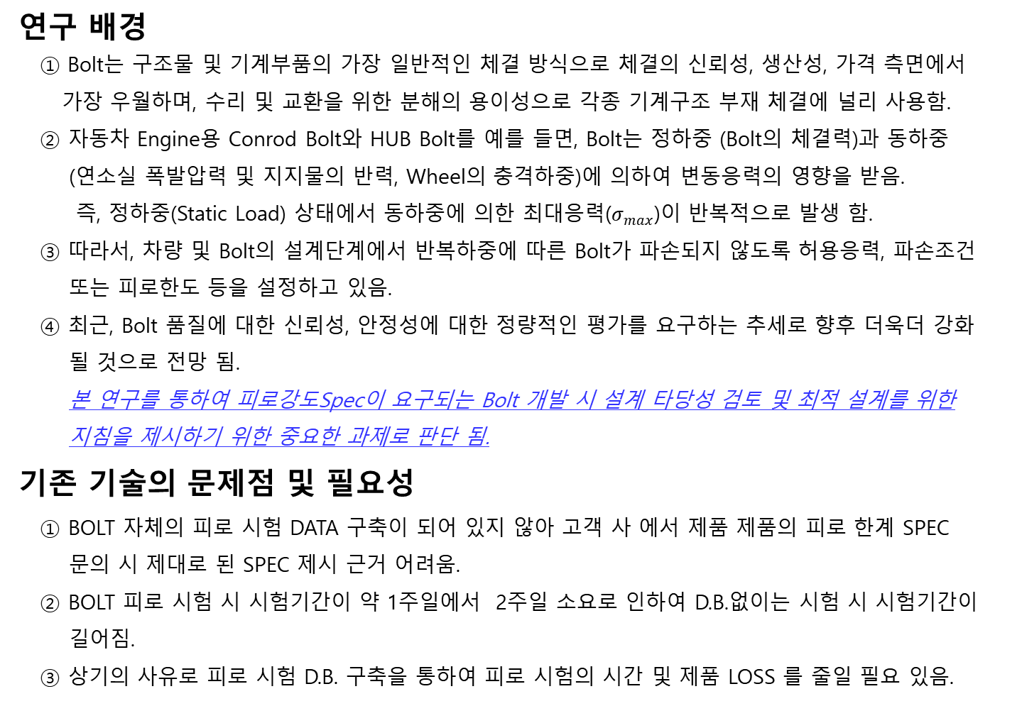
연구 개요
세부일정
연구 배경
① Bolt는 구조물 및 기계부품의 가장 일반적인 체결 방식으로 체결의 신뢰성, 생산성, 가격 측면에서
가장 우월하며, 수리 및 교환을 위한 분해의 용이성으로 각종 기계구조 부재 체결에 널리 사용함.
② 자동차 Engine용 Conrod Bolt와 HUB Bolt를 예를 들면, Bolt는 정하중 (Bolt의 체결력)과 동하중
(연소실 폭발압력 및 지지물의 반력, Wheel의 충격하중)에 의하여 변동응력의 영향을 받음.
즉, 정하중(Static Load) 상태에서 동하중에 의한 최대응력($σ_{max}$)이 반복적으로 발생 함.
③ 따라서, 차량 및 Bolt의 설계단계에서 반복하중에 따른 Bolt가 파손되지 않도록 허용응력, 파손조건
또는 피로한도 등을 설정하고 있음.
④ 최근, Bolt 품질에 대한 신뢰성, 안정성에 대한 정량적인 평가를 요구하는 추세로 향후 더욱더 강화
될 것으로 전망 됨.
본 연구를 통하여 피로강도Spec이 요구되는 Bolt 개발 시 설계 타당성 검토 및 최적 설계를 위한
지침을 제시하기 위한 중요한 과제로 판단 됨.
기존 기술의 문제점 및 필요성
① BOLT 자체의 피로 시험 DATA 구축이 되어 있지 않아 고객 사 에서 제품 제품의 피로 한계 SPEC
문의 시 제대로 된 SPEC 제시 근거 어려움.
② BOLT 피로 시험 시 시험기간이 약 1주일에서 2주일 소요로 인하여 D.B.없이는 시험 시 시험기간이
길어짐.
③ 상기의 사유로 피로 시험 D.B. 구축을 통하여 피로 시험의 시간 및 제품 LOSS 를 줄일 필요 있음.

Slide 4
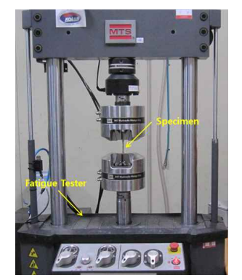
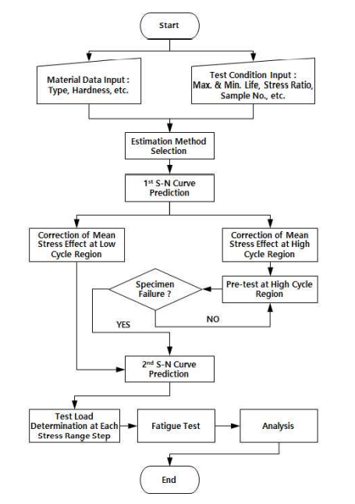
관련 연구/특허 조사(1)
세부일정
논문 명: 피로시험 최적화와 결과분석 자동화를 위한 소프트웨어의 개발
- 철강 소재의 진동에 의한 피로 시험 예측 자동화 프로 그램
- 피로 시험 전 피로 강도를 예측하는 프로 그램 개발을 통해 합리적인 피로 시험을 유도
- 특징, 장점 : 피로 시험 시 피로 강도를 사전에 예상되면 제품 시험의 횟수를 줄임으로써
시험의 LOSS율을 줄일 수 있음.

Slide 5
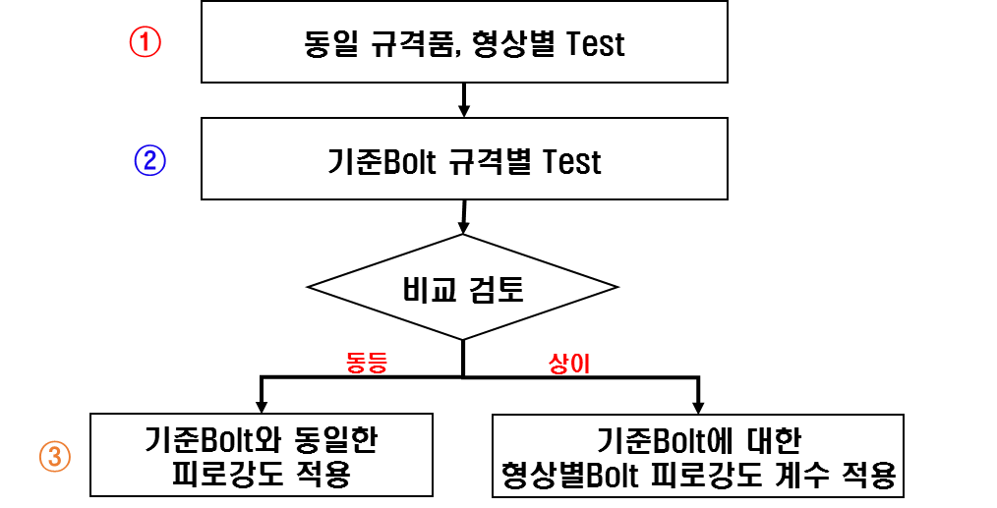
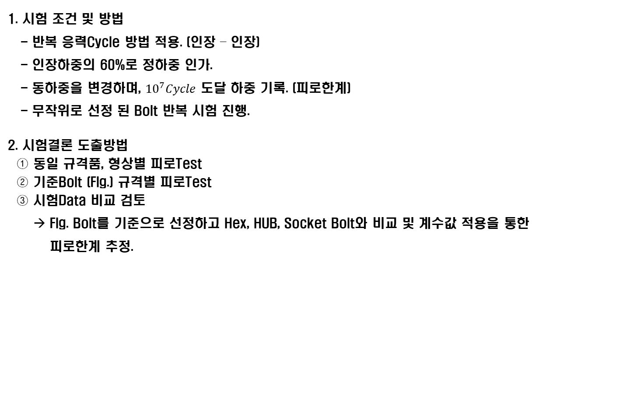
연구 방법(1)
세부일정
1. 시험 조건 및 방법
- 반복 응력Cycle 방법 적용. (인장 – 인장)
- 인장하중의 60%로 정하중 인가.
- 동하중을 변경하며, ${10}^{7}Cycle$ 도달 하중 기록. (피로한계)
- 무작위로 선정 된 Bolt 반복 시험 진행.
2. 시험결론 도출방법
① 동일 규격품, 형상별 피로Test
② 기준Bolt (Flg.) 규격별 피로Test ③ 시험Data 비교 검토
→ Flg. Bolt를 기준으로 선정하고 Hex, HUB, Socket Bolt와 비교 및 계수값 적용을 통한
피로한계 추정.

Slide 6
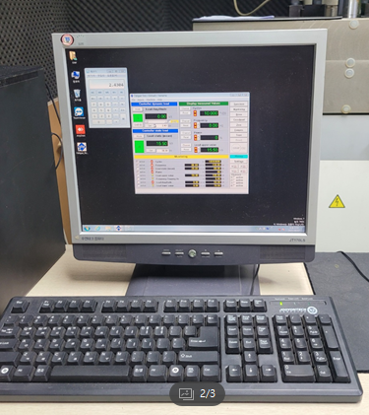
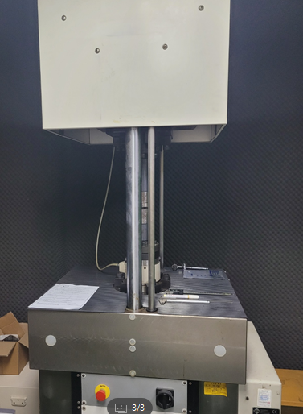
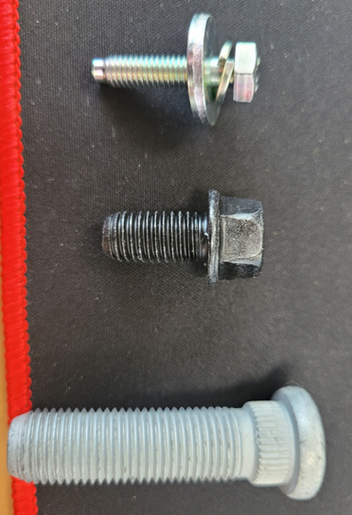
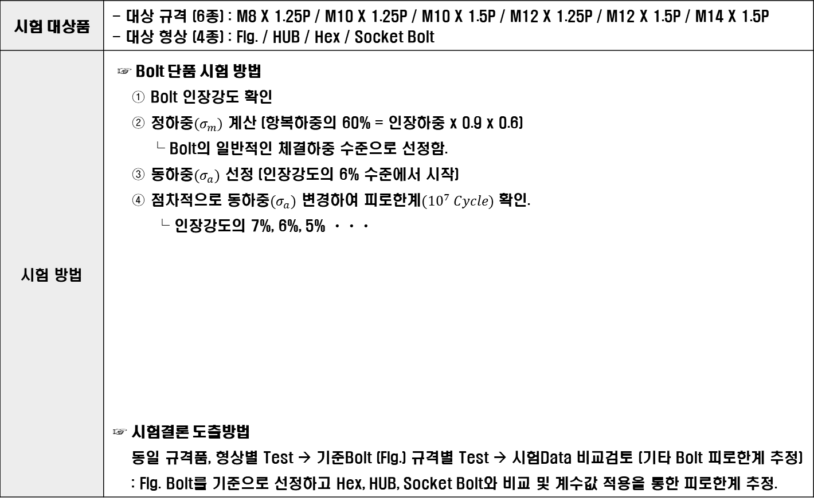
연구 방법(1)
세부일정
시험 대상품 | - 대상 규격 (6종) : M8 X 1.25P / M10 X 1.25P / M10 X 1.5P / M12 X 1.25P / M12 X 1.5P / M14 X 1.5P - 대상 형상 (4종) : Flg. / HUB / Hex / Socket Bolt
시험 방법 | ☞ Bolt 단품 시험 방법 ① Bolt 인장강도 확인 ② 정하중$\left(σ_{m}\right)$ 계산 (항복하중의 60% = 인장하중 x 0.9 x 0.6) └ Bolt의 일반적인 체결하중 수준으로 선정함. ③ 동하중${(σ}_{a})$ 선정 (인장강도의 6% 수준에서 시작) ④ 점차적으로 동하중${(σ}_{a})$ 변경하여 피로한계$({10}^{7} Cycle)$ 확인. └ 인장강도의 7%, 6%, 5% ᆞᆞᆞ ☞ 시험결론 도출방법 동일 규격품, 형상별 Test → 기준Bolt (Flg.) 규격별 Test → 시험Data 비교검토 (기타 Bolt 피로한계 추정) : Flg. Bolt를 기준으로 선정하고 Hex, HUB, Socket Bolt와 비교 및 계수값 적용을 통한 피로한계 추정.
<피로 시험기>
<시험 대상품>

Slide 7
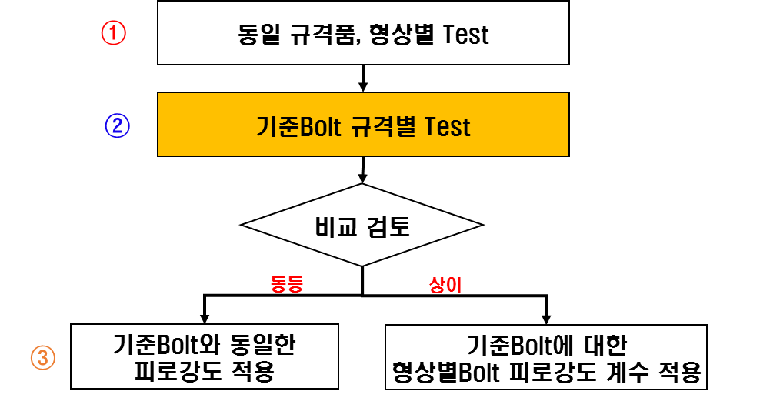
연구 개발 진행 내용
2) 시험 결과
① 기준Bolt (Flg.) 규격별 Test
품번 | 품명 | 규격 | 인장하중(kgf) | 정하중(kgf) | 동하중(kgf) | 피로한계 (kgf) (인장하중 대비 %)
58183-7S500 | FLANGE BOLT | 08*60.00*1.25 | 4,189 | 2,262 | 209 | 2,471 (59.0%)
21673-3V000 | FLANGE BOLT | 10*50.00*1.25 | 6,708 | 3,622 | 335 | 3,957 (59.0%)
120106-00382 | FLANGE BOLT | 10*42.00*1.50 | 6,759 | 3,650 | 338 | 3,988 (59.0%)
55117-4B000 | FLANGE BOLT | 12*42.00*1.25 | 10,848 | 5,858 | 651 | 6,509 (60.0%)
120106-00995 | FLANGE BOLT | 14*43.00*1.50 | 14,575 | 7,871 | 875 | 8,745 (60.0%)
※ 정하중 = 인장하중 X 0.9 X 0.6
※ 동하중은 ${10}^{7}Cycle$ 달성 시 하중 진폭$(σ_{a})$이며, 피로한계는 $σ_{max}$ 값으로 표기함.

Slide 8
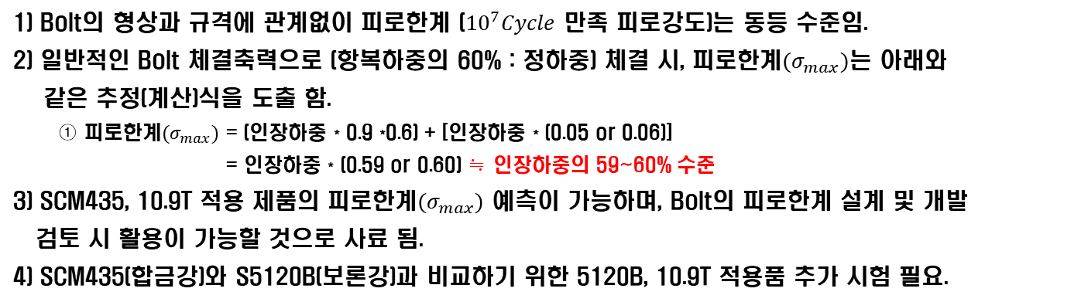
연구 개발 진행 내용
실험 결과
① 기준Bolt (Flg.) 규격별 Test
구분 | M8 x 1.25P | M10 x 1.25P | M10 x 1.5P | M12 x 1.25P | M12 x 1.5P | M14 x 1.5P
Flg. Bolt | 2,471 (59.0%) | 3,957 (59.0%) | 3,988 (59.0%) | 6,509 (60.0%) | 6,030 (59.0%) | 8,745 (60.0%)
1) Bolt의 형상과 규격에 관계없이 피로한계 (${10}^{7}Cycle$ 만족 피로강도)는 동등 수준임.
2) 일반적인 Bolt 체결축력으로 (항복하중의 60% : 정하중) 체결 시, 피로한계${(σ}_{max})$는 아래와
같은 추정(계산)식을 도출 함.
① 피로한$계{(σ}_{max})$ = (인장하중 * 0.9 *0.6) + [인장하중 * (0.05 or 0.06)]
= 인장하중 * (0.59 or 0.60) ≒ 인장하중의 59~60% 수준
3) SCM435, 10.9T 적용 제품의 피로한계${(σ}_{max})$ 예측이 가능하며, Bolt의 피로한계 설계 및 개발
검토 시 활용이 가능할 것으로 사료 됨.
4) SCM435(합금강)와 S5120B(보론강)과 비교하기 위한 5120B, 10.9T 적용품 추가 시험 필요.

Slide 9
주요 일정
세부일정
세부 추진일정 | 주차 |  |  |  |  |  |  |  |  |  |  |  |  |  |  | 비고
 | 1 | 2 | 3 | 4 | 5 | 6 | 7 | 8 | 9 | 10 | 11 | 12 | 13 | 14 | 15
프로젝트 계획 수립
피로 시험 제품 선정
피로 시험
피로 시험 결과 확인 및 정리
피로 시험 결과 예측 프로그램 개발
최종 보고

Slide 10
감사합니다

